Slide 1
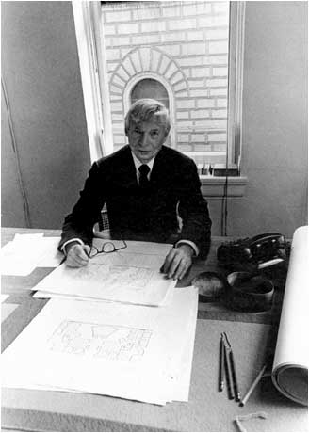
به نام خدا
موضوع: لویی کان
استاد مربوطه:خانم مهندس صادقی
ارائه دهندگان:
پرستو علیخانی
مونس مؤسفی
ژیلا صادق نژاد

Slide 2
زندگینامه لویی کان
متولد 1901 درجزیره ازول در استونی روسیه
مهاجرت خانوادگی در سال 1905 به آمریکا
وفات در سال 17 مارس 1974
تحلیلی از لویی کان
تاثیر گذار بودن کان درانتقال سبک جهانی کارکردگرایی به روایتی جدیدی از فرمالیسم ویادمان گرایی.
استفاده ازمقولاتی چون نور.نظم.احساس.سکوت.رابطه.آرامش.تناسب.طبیعت. ابدیت و.......

Slide 3
تعداد اندکی از آثار لویی کان
نگارخانه دانشگاه یال(ییل) درنیوهان کانکتنیکوت 1953-1951
موزه هنری کیمبلی درفورت فورث تگزاس 1972-1966
مؤسسه علمی سالک 1965-1959
کاخ مجلس 1983-1962
واحدهای مسکونی شهر بنگلانگار دربنگلادش 1983-1962
توسعه شهرسازی محله عباس آباد تهران 1974-طرح

Slide 4
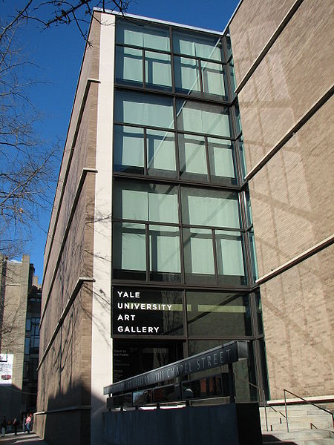
نگارخانه دانشگاه ییل(یال)

Slide 5
دانشگاه هنر ییل درپیش زمینه ومرکزهنر بریتانیا در پس زمینه

Slide 6
دید به بالای فضای ورودی

Slide 7
فضای داخلی نگارخانه

Slide 8
دید ازداخل فضای ورودی

Slide 9
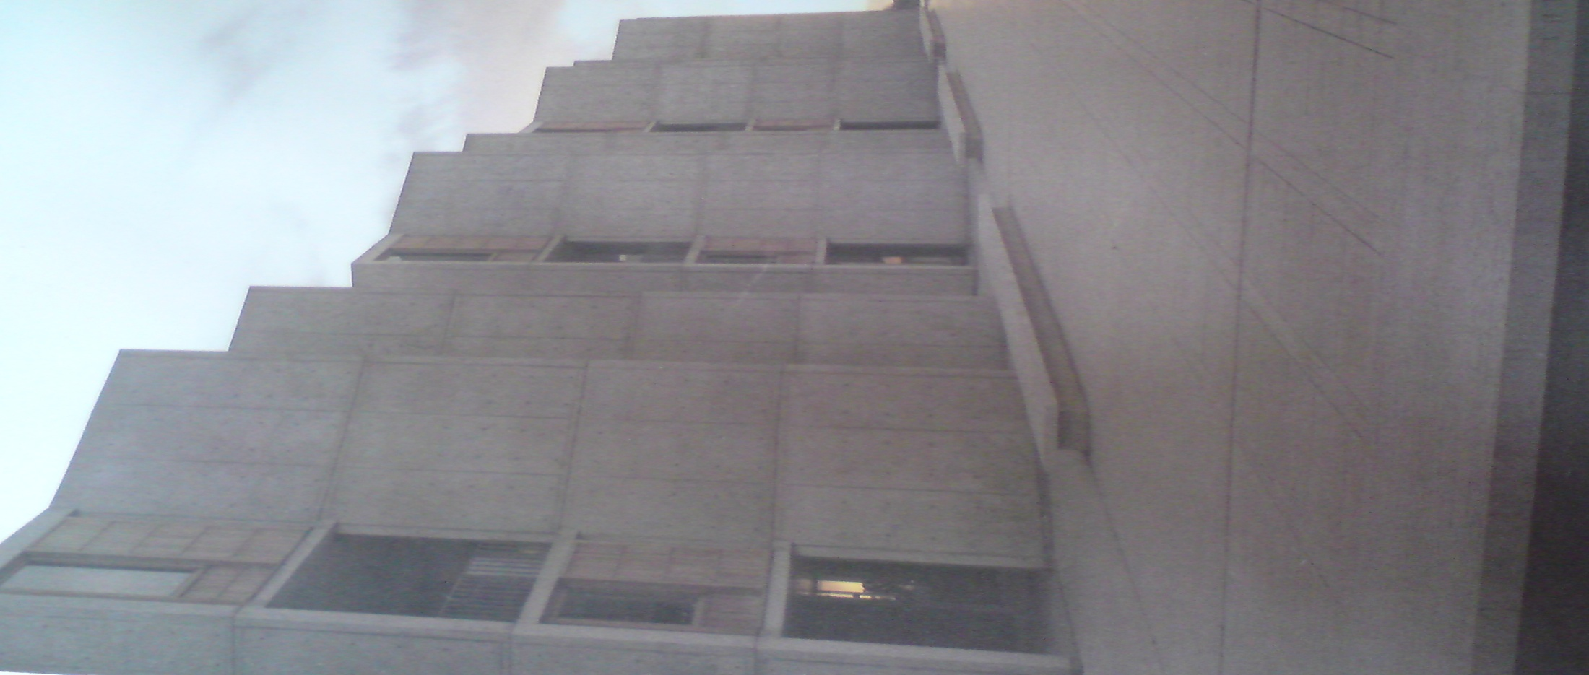
موسسه علمی سالک

Slide 10
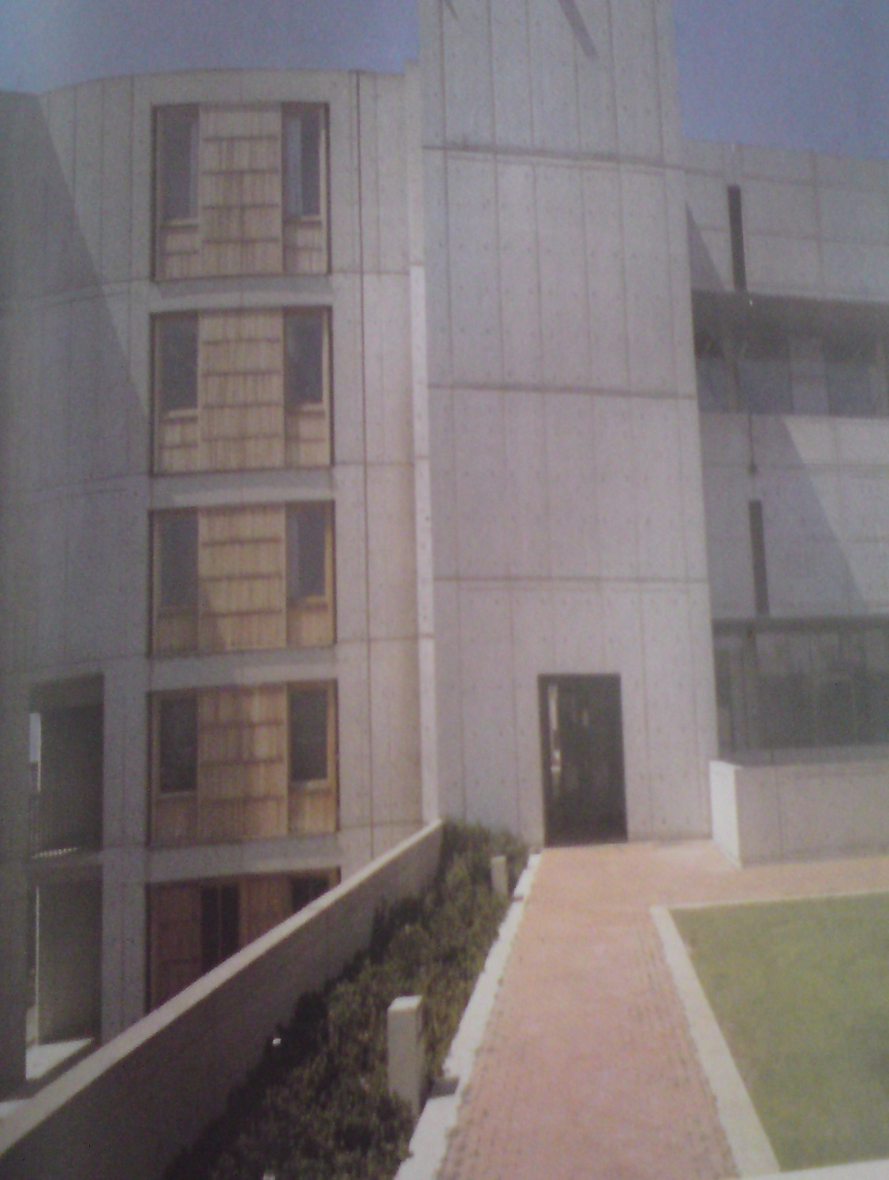
نمای جنوبی موسسه سالک

Slide 11
جزییات غربی کاخ مجلس

Slide 12
پلازای جنوبی کاخ مجلس

Slide 13
میدان ریاست عالیه-کاخ مجلس

Slide 14
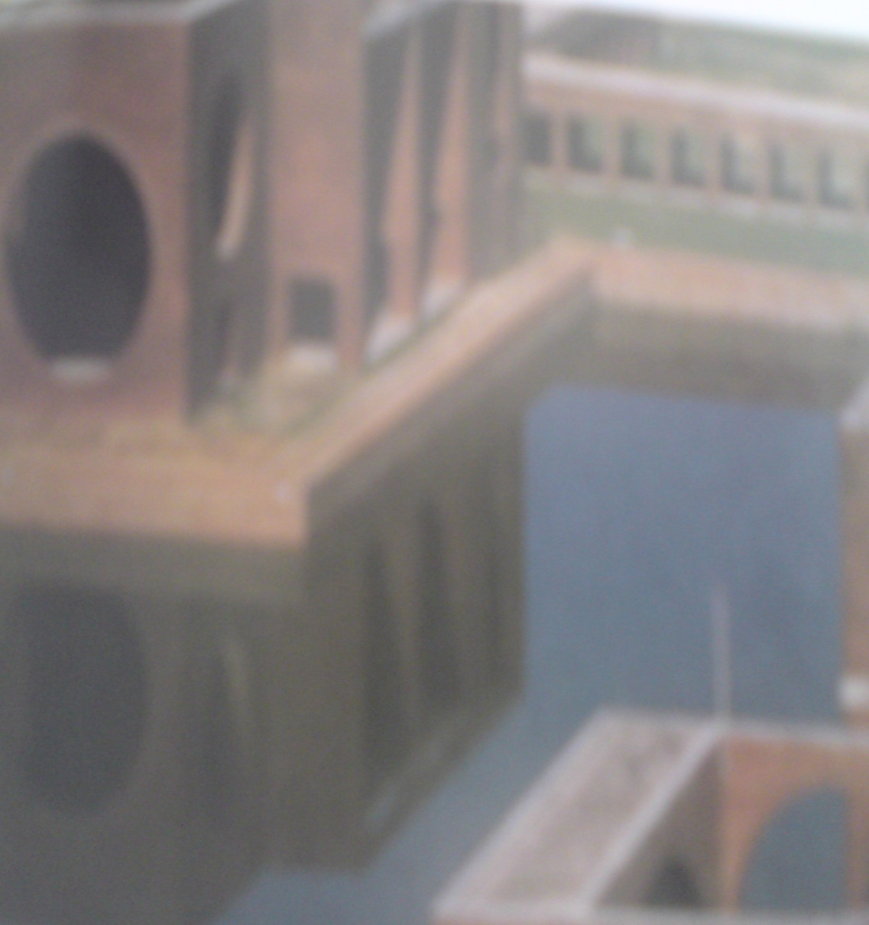
واحد های مسکونی غربی و دید هوایی شر بنگلانگار

Slide 15
موزه هنری کیمبلی

Slide 16
فضای داخلی

Slide 17
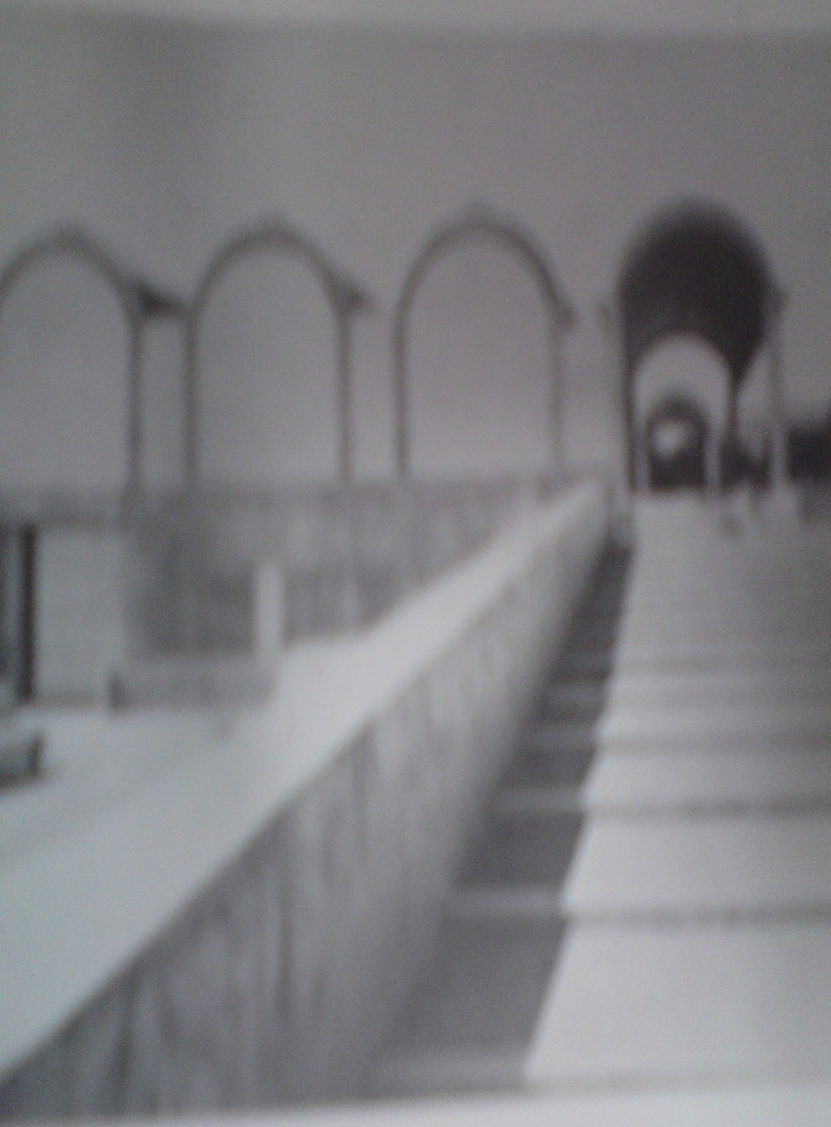
نمای موزه و فضای داخلی سالن سخنرانی

Slide 18
مراجع:
کتاب تحلیل آثارواندیشه های لویی کان ترجمه:عبداله جبل عاملی
www.daneshjoo.com

